Slide 1

Mensch-Maschine-Interaktion
Butz, Krüger, Völkel: Mensch-Maschine-Interaktion, Kapitel 18 - Mobile Interaktion Folie

Slide 2

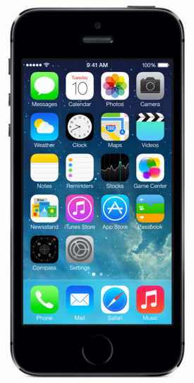
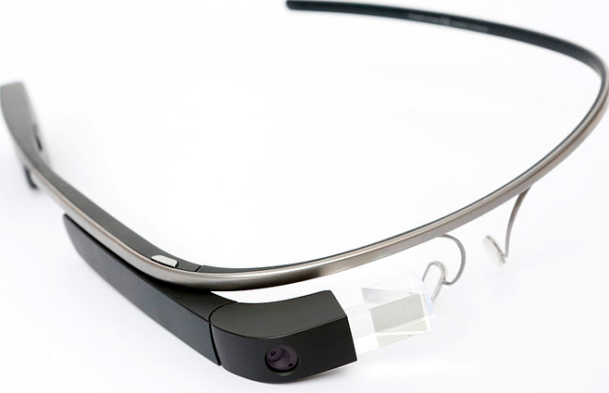

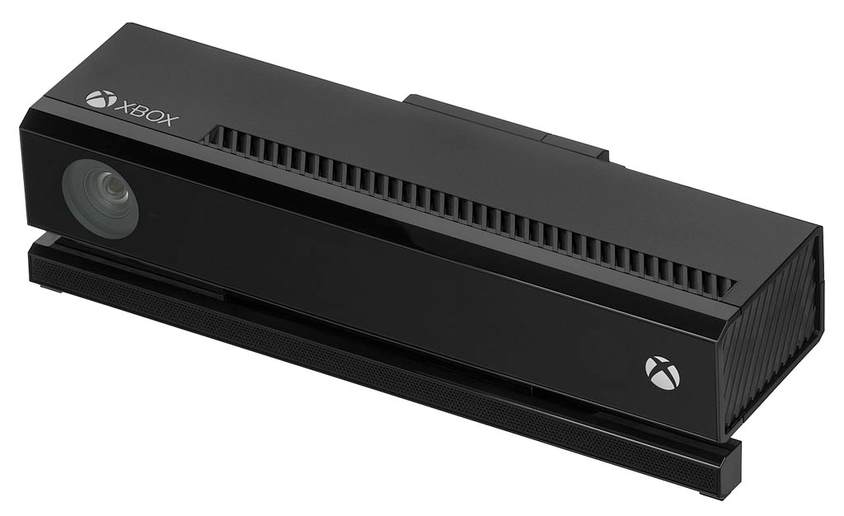
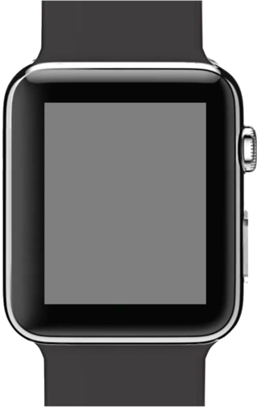
Was macht Mobile Interaktion so besonders?
http://upload.wikimedia.org/wikipedia/commons/thumb/9/91/Black_AppleWatch_with_NO-Screen.png/320px-Black_AppleWatch_with_NO-Screen.png
http://upload.wikimedia.org/wikipedia/commons/thumb/c/c1/Computer-aj_aj_ashton_01.svg/320px-Computer-aj_aj_ashton_01.svg.png
http://upload.wikimedia.org/wikipedia/commons/thumb/d/dd/Google_Glass_Main.jpg/800px-Google_Glass_Main.jpg
http://upload.wikimedia.org/wikipedia/commons/thumb/9/96/Laptop_01.svg/320px-Laptop_01.svg.png
http://upload.wikimedia.org/wikipedia/commons/0/07/Iphone-5s-black.png
http://upload.wikimedia.org/wikipedia/commons/thumb/f/f6/Xbox-One-Kinect.jpg/1024px-Xbox-One-Kinect.jpg
Butz, Krüger, Völkel: Mensch-Maschine-Interaktion, Kapitel 18 - Mobile Interaktion Folie
Notes:
Ein offensichtlicher Unterschied ist die Mobilität: Mobile Geräte sind immer dabei, passen in die Hosentasche, Informationen können schnell und einfach abgerufen werden.
Mobile Geräte werden dadurch häufiger für kürzere Zeitspannen verwendet als Desktop-Systeme, so dass wir häufiger bei anderen Aufgaben unterbrochen werden und diese wieder aufnehmen müssen.
Mobile Interaktion muss des Weiteren an den Kontext angepasst werden. Ein bekanntes Beispiel ist die Interaktion mit ortsbasierten Diensten, wie z.B. einem Navigationsdienst.

Slide 3
Kapitel 18 - Mobile Interaktion
Unterbrechbarkeit
Explizite vs. Implizite Interaktion
Visualisierungen für kleine Bildschirme
Mobile Interaktionskonzepte
Mobile Sensorik
Butz, Krüger, Völkel: Mensch-Maschine-Interaktion, Kapitel 18 - Mobile Interaktion Folie

Slide 4
Unterbrechbarkeit
Butz, Krüger, Völkel: Mensch-Maschine-Interaktion, Kapitel 18 - Mobile Interaktion Folie
Notes:
Die Android Notification Bar wird zum Sammeln und An- zeigen von Notifikationen benutzt, um so die Unterbrechung während der Verwendung von anderen Applikationen des mobilen Gerätes zu reduzieren.

Slide 5
Die Kosten für Unterbrechungen
Aufgabe ohne Unterbrechung dauert Tui
Unterbrechung selbst dauert Tint
Aufgabe mit Unterbrechung dauert Tbefore + Tint + Tafter
Naive Annahme: Tbefore + Tafter = Tui, aber:
Auch wenn die Unterbrechung selbst (Tint) nur sehr kurz ist, gilt normalerweise Tbefore + Tafter > Tui
Also: alleine die Tatsache der Unterbrechung kostet Zeit!
  nachgewiesen z.B. in Studien für Desktop Umgebungen
http://www.fruitionfactors.com/wp-content/uploads/2012/07/Telephone-interruption.jpg
Tui
Tbefore
Tint
Tafter
  Iqbal, Shamsi T. und Eric Horvitz: Disruption and recovery of computing tasks: field study, analysis, and directions. In: Proceedings of ACM CHI 2007, Seiten 677–686. ACM, 2007
Butz, Krüger, Völkel: Mensch-Maschine-Interaktion, Kapitel 18 - Mobile Interaktion Folie
Notes:
Fixme! Die letzte Formel ist vermutlich falsch, im Buch nachsehen ob auch dort!
Tg= Gesamtzeit der Aufgabe inklusive Unterbrechung, Tv= Zeitspanne die vor der Unterbrechung auf die Aufgabe verwendet wurde, Tn= Zeitspanne die nach der Unterbrechung auf die Aufgabe verwendet wird und Tu= Zeitspanne der Unterbrechung.
Zur Reduktion der Negativeffekte einer Unterbrechung, also zur Verringerung von Tu lassen sich grundsätzlich zwei unterschiedliche Strategien verfolgen: die präventive Strategie und die kurative Strategie.

Slide 6
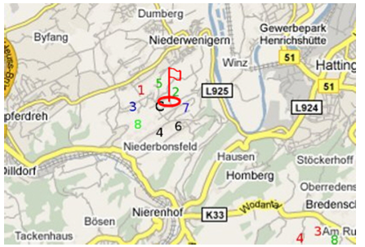
Kurative Strategie, Bsp: Gazemarks
Kern, Dagmar, Paul Marshall und Albrecht Schmidt: Gazemarks: gaze- based visual placeholders to ease attention switching. In: Proceedings of ACM CHI, Seiten 2093–2102. ACM, 2010.
Butz, Krüger, Völkel: Mensch-Maschine-Interaktion, Kapitel 18 - Mobile Interaktion Folie
Notes:
Beim Hin- und herblicken zwischen mehreren Displays verliert man normal die Orientierung, wo man gerade auf dem anderen Display war.
In der physikalischen Welt halten die Leute dann einen Finger an die Stelle. Bei Displays, die zu weit weg dafür sind, kann man z.B. ein Fähnchen anzeigen, oder einen Lichtpunkt o.ä.

Slide 7
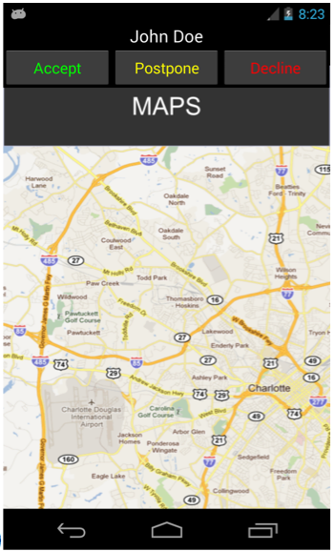
Präventive Strategie Bsp: Anruf aufschieben
Matthias Böhmer, Christian Lander, Sven Gehring, Duncan Brumby, Antonio Krüger, Interrupted by a Phone Call: Exploring Designs for Lowering the Impact of Call Notifications for Smartphone Users, CHI 2014, ACM.
Butz, Krüger, Völkel: Mensch-Maschine-Interaktion, Kapitel 18 - Mobile Interaktion Folie
Notes:
Der mittlere Button erlaubt einen Anruf zu halten, ohne dass dies der Anrufer bemerkt.
Dabei wird einfach nur der Alarm vorübergehend unterdrückt. Der Anrufer merkt davon nichts, für ihn klingelt es einfach weiter. Der Angerufene kann allerdings noch schnell eine Operation zu Ende führen, bevor er dann das Telefonat annimmt.

Slide 8
Chapter 18 - Mobile Interaction
Unterbrechbarkeit
Explizite vs. Implizite Interaktion
Visualisierungen für kleine Bildschirme
Mobile Interaktionskonzepte
Mobile Sensorik
Butz, Krüger, Völkel: Mensch-Maschine-Interaktion, Kapitel 18 - Mobile Interaktion Folie

Slide 9
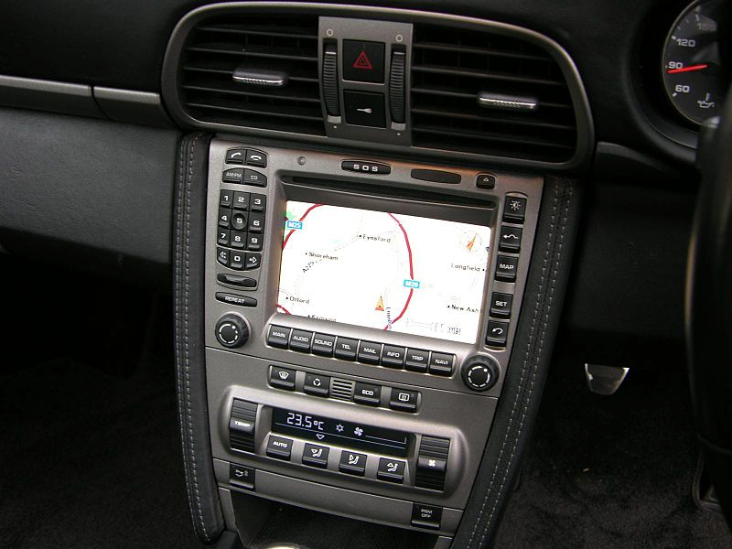
Explizite vs. Implizite Interaktion
http://upload.wikimedia.org/wikipedia/commons/thumb/0/0f/Porsche_911_%28997%29_Carrera_-_Flickr_-_The_Car_Spy_%2812%29.jpg/800px-Porsche_911_%28997%29_Carrera_-_Flickr_-_The_Car_Spy_%2812%29.jpg
Butz, Krüger, Völkel: Mensch-Maschine-Interaktion, Kapitel 18 - Mobile Interaktion Folie
Notes:
Knöpfe und Schalter erlauben explizite Interaktion, die implizite Interaktion mit dem Navigationssystem erfolgt über die Bewegung des Autos und dem GPS, bzw. den Radumlaufsensoren.

Slide 10
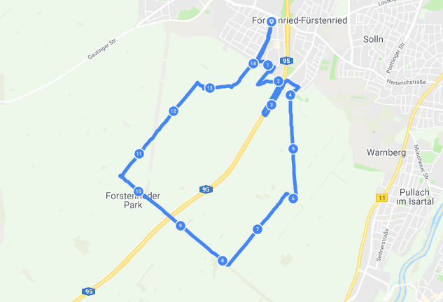
Implizite Interaktion beim Laufen ;-)
Butz, Krüger, Völkel: Mensch-Maschine-Interaktion, Kapitel 18 - Mobile Interaktion Folie

Slide 11
Chapter 18 - Mobile Interaction
Unterbrechbarkeit
Explizite vs. Implizite Interaktion
Visualisierungen für kleine Bildschirme
Mobile Interaktionskonzepte
Mobile Sensorik
Butz, Krüger, Völkel: Mensch-Maschine-Interaktion, Kapitel 18 - Mobile Interaktion Folie

Slide 12
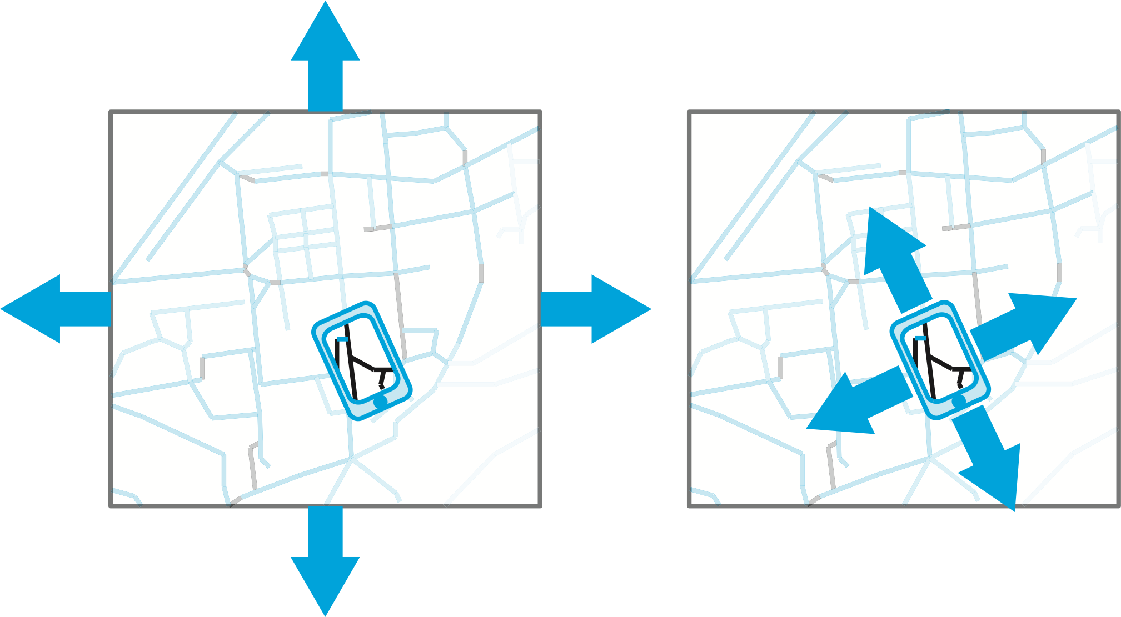
Peephole Interaction
Butz, Andreas, and Antonio Krüger. "Applying the peephole metaphor in a mixed-reality room." IEEE Computer Graphics and applications 26.1 (2006): 56-63.
Butz, Krüger, Völkel: Mensch-Maschine-Interaktion, Kapitel 18 - Mobile Interaktion Folie
Notes:
Visualisierungen, die über die Ausdehnung und Auflösung eines kleinen Bildschirms (Peephole) hinausgehen, können auf zwei Arten mit kleinen Displays exploriert werden. Links ist ein statisches Peephole zu sehen, hinter dem sich der Hintergrund verschiebt, Rechts ein dynamisches Peephole, welches vor einem statischen Hintergrund verschoben wird.

Slide 13
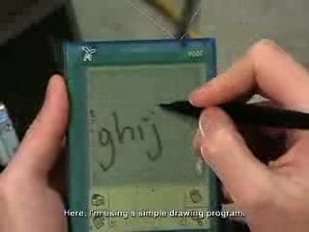
Peephole Interaction [Ka-Ping Yee, CHI 2003]
Butz, Krüger, Völkel: Mensch-Maschine-Interaktion, Kapitel 18 - Mobile Interaktion Folie

Slide 14
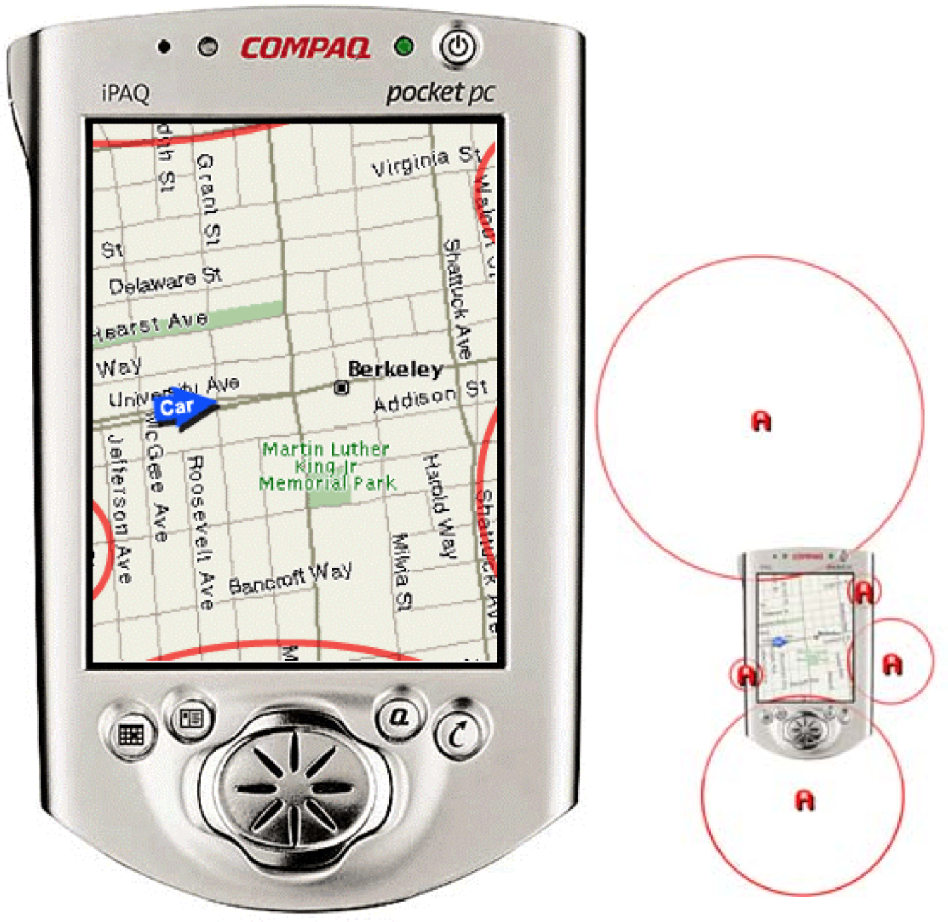
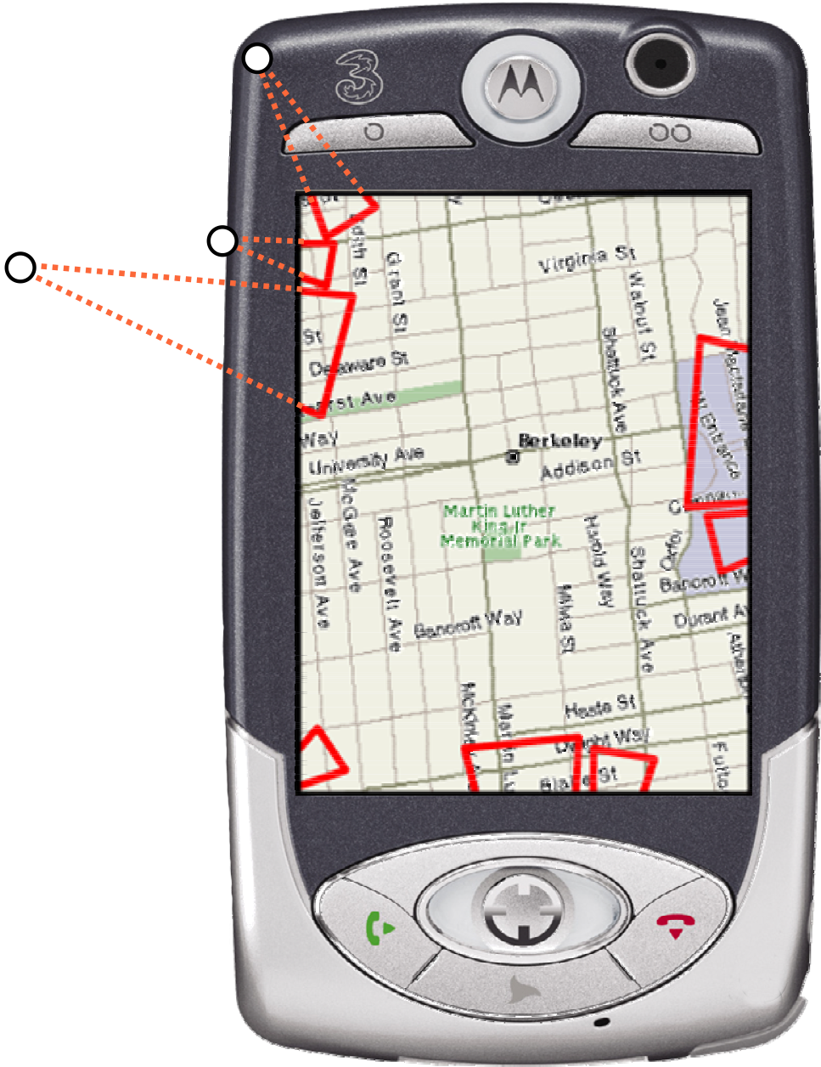
Off-Screen Visualisierungen: Halo & Wedge
Baudisch, Patrick und Ruth Rosenholtz: Halo: a technique for visualizing off-screen objects. In: Proceedings of ACM CHI, pp 481–488. ACM, 2003.
Gustafson, Sean, Patrick Baudisch, Carl Gutwin und Pourang Irani: Wedge: clutter-free visualization of off-screen locations. In: Proceedings of ACM CHI, pp 787–796. ACM, 2008.
Butz, Krüger, Völkel: Mensch-Maschine-Interaktion, Kapitel 18 - Mobile Interaktion Folie
Notes:
Links: die Methode Halo zur Visualisierung von off-screen Inhalten. Inhalte außerhalb des Bildschirms werden durch einen Kreisaus- schnitt auf dem Bildschirm visualisiert. Rechts: die Methode Wedge, die statt eines Kreisbogen eine Keildarstellung verwendet, deren nicht-sichtbare Spitze auf off-screen Elemente zeigt (Bilder aus Baudisch und Rosenholz [8] und Gustafson et al. [41]).

Slide 15
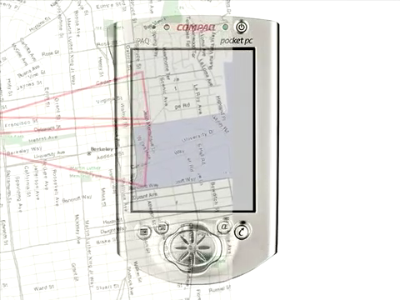
Wedge Video https://www.youtube.com/watch?v=nU1x7Hyr188
Butz, Krüger, Völkel: Mensch-Maschine-Interaktion, Kapitel 18 - Mobile Interaktion Folie

Slide 16
Chapter 18 - Mobile Interaction
Unterbrechbarkeit
Explizite vs. Implizite Interaktion
Visualisierungen für kleine Bildschirme
Mobile Interaktionskonzepte
Mobile Sensorik
Butz, Krüger, Völkel: Mensch-Maschine-Interaktion, Kapitel 18 - Mobile Interaktion Folie

Slide 17
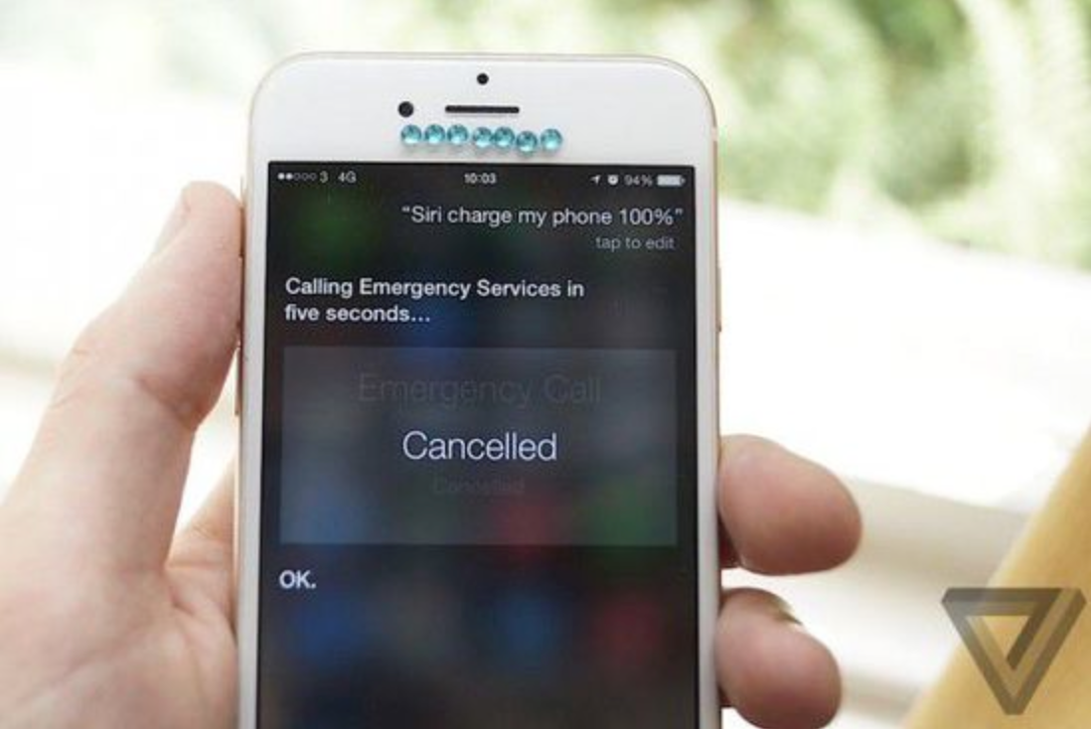
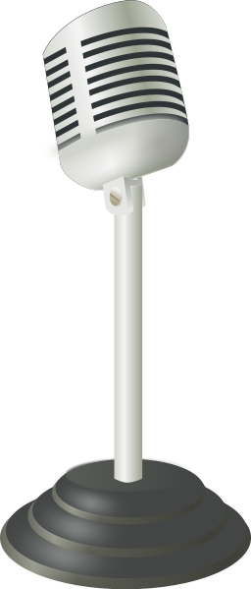
Sprache als Interaktionsmodalität
http://upload.wikimedia.org/wikipedia/commons/thumb/b/b8/Old_microphone.svg/256px-Old_microphone.svg.png
http://mobile.163.com/15/0719/10/AUSO1DJ50011179O.html
Wäre eigentlich ein ganzes eigenes Kapitel,
Kurze Einführung beispielsweise in der IUI Vorlesung
Butz, Krüger, Völkel: Mensch-Maschine-Interaktion, Kapitel 18 - Mobile Interaktion Folie

Slide 18
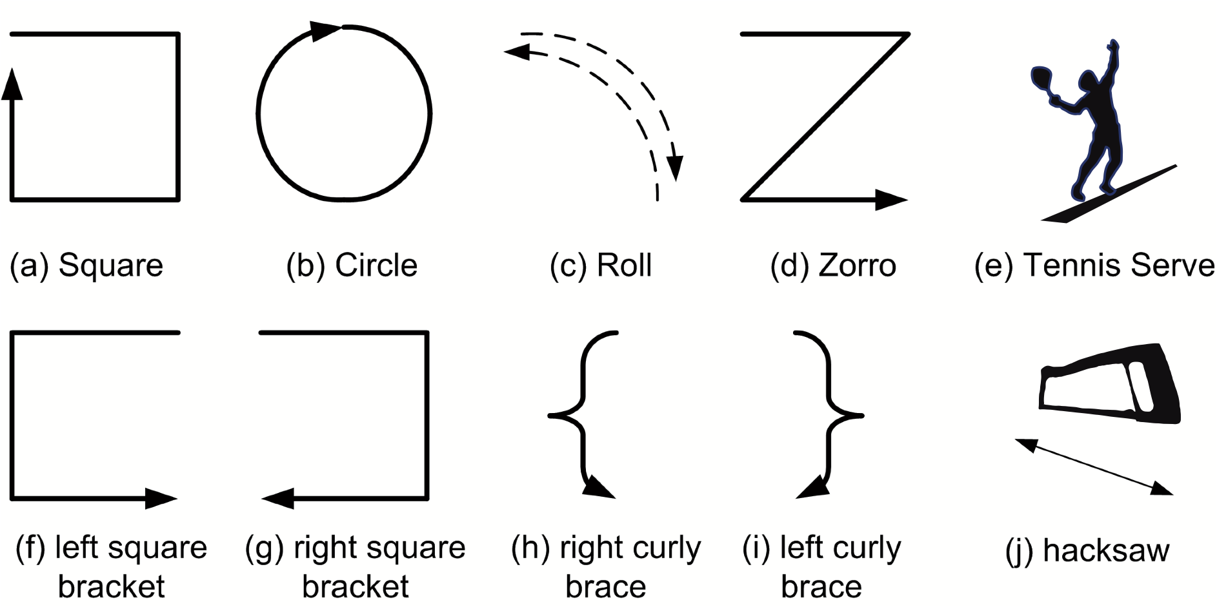
Gestik-Interaktion mit mobilen Geräten
Kratz, Sven und Michael Rohs: A 3 Dollar gesture recognizer: simple gesture recognition for devices equipped with 3D acceleration sensors. In: Proceedings of the 15th international conference on Intelligent user interfaces, pp 341–344. ACM, 2010.
Butz, Krüger, Völkel: Mensch-Maschine-Interaktion, Kapitel 18 - Mobile Interaktion Folie
Notes:
Eine Menge von einfachen Gesten, die mit einem mobilen Gerät ausgeführt werden können und mit einer Erkennungsrate von 80 Prozent verhältnismäßig robust zu erkennen sind

Slide 19
Chapter 18 - Mobile Interaction
Unterbrechbarkeit
Explizite vs. Implizite Interaktion
Visualisierungen für kleine Bildschirme
Mobile Interaktionskonzepte
Mobile Sensorik
Butz, Krüger, Völkel: Mensch-Maschine-Interaktion, Kapitel 18 - Mobile Interaktion Folie

Slide 20
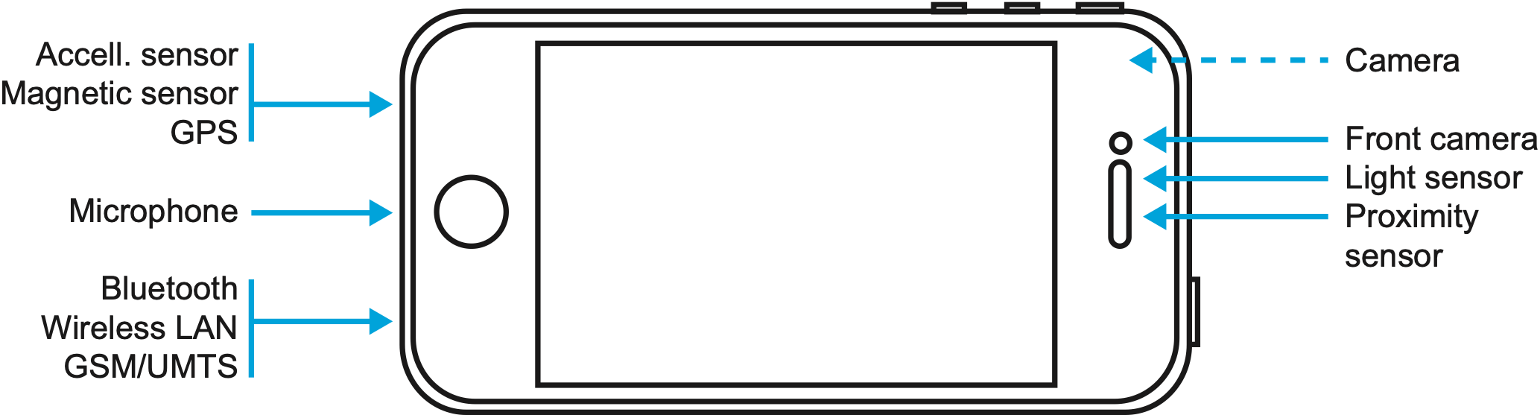
Sensoren in einem aktuellen Smartphone
Butz, Krüger, Völkel: Mensch-Maschine-Interaktion, Kapitel 18 - Mobile Interaktion Folie
Notes:
Beispiel von integrierter Sensorik in einem modernen Smartphone - Hier am Beispiel des iPhone 4, welches mehr als zehn Sensoren besitzt.

Slide 21
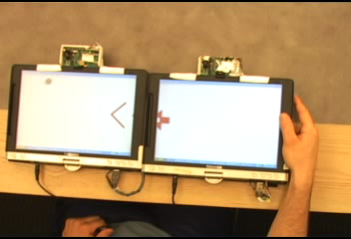
Sensor-basierte Interaktion Bsp: Bump
Hinckley, K. Synchronous Gestures for Multiple Persons and Computers. In Proc. UIST 2003 Symp. on User interface Software and Technology, Vancouver, Canada, pp. 149-158, https://www.youtube.com/watch?v=_-DI6pwnEQc
Butz, Krüger, Völkel: Mensch-Maschine-Interaktion, Kapitel 18 - Mobile Interaktion Folie

